Slide 1
4차 산업혁명 관련 스마트 기술의 기초
Ch5. 상황인식 관련 기술
2019. 3

Slide 2
TV 오락 프로그램에서 출연자들이 직접 이야기하는 것 이외에 생각하는 멘트를 합성하여 가상과 현실을 혼합하는 스마트기술은?
증강현실
이다.

Slide 3
목 차
01
상황인식 기초기술
RFID / USN / 센서용 운영체제
02
인공지능
인공지능이란/인공지능의 역사/최근현황/구현기술
03
가상⋅증강현실
가상현신 / 증강현실

Slide 4
상황인식관련 기초기술
RFID
RFID(Radio Frequency Identification)는 반도체칩과 무선 통신을 이용하여 다양한 개체의 정보를 전송 및 관리할 수 있는 차세대 인식기술로서 전자태그, 스마트 태그, 전자라벨, 무선 식별 등
RFID는 현재 유통 분야에서 물품 관리를 위해 사용되고 있는 바코드를 대체할 차세대 인식 기술
RFID는 무선통신 시스템으로 자동화 데이터 수집 장치(Automatic Data Collection)의 한 분야
무선 통신 시스템은 RF 태그 혹은 스마트 태그와 RF 리더(Reader/Controller)로 구성.
바코드(Bar Code)와 비교하면, 라벨(Label)은 RFID에서는 RF 태그로, 스캐너는 RF 리더로 비교
바코드 스캐너가 라벨을 스캐닝하여 자료를 읽듯이 RF 리더는 RF 태그자료를 접촉하지 않은 채 전파를 발사하여 되돌아오는 전파를 통해 RF 태그의 자료를 읽음

Slide 5
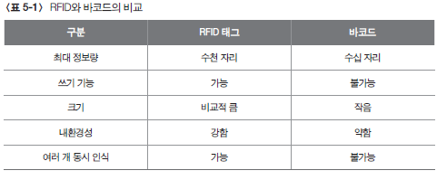
상황인식관련 기초기술
RFID
RFID 기술은 1934년 첫 특허를 받은 바코드만큼이나 오래된 기술, 2차 세계대전 중 영국 공군은 들어오는 아군과 적군 비행기를 파악하려고 RFID 기술을 처음 사용
1973년에 찰스 월튼(Charles Walton)이 수동 RFID 기반 도어록 리더기로 RFID 특허를 최초로 취득하는데 성공
월튼(Walton)이 다수의 발명품을 고안한 것은 월마트의 창업자인 샘 월튼(Sam Walton)의 성과 같고, 월마트는 미 국방성과 함께 RFID 보급에 견인차적인 역할을
수행해 온 다국적 기업

Slide 6
상황인식관련 기초기술
RFID태그의 종류
수동 RFID 태그
자체 전원이 없고, RFID 리더기가 수동 RFID 태그를 여기(Excite)시키는 과정에서 유도결합이나 전자기 캡처(Electromagnetic Capture) 중 한 가지 방법을 사용함으로써 이 태그가 전원을 공급받거나 확보
능동 RFID 태그
배터리를 사용하므로 보다 고가이지만 그 기능과 작동 범위는 수동 RFID보다 뛰어나다. 이 둘의 절충안이라 할 수 있는 반수동(Semipassive) 태그는 평소에 배터리로 작동하지만 통신 중에는 리더기에서 전력을 공급받음

Slide 7
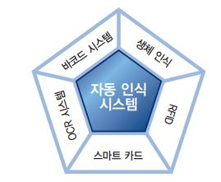
상황인식관련 기초기술
RFID와 비교되는 기술
바코드 시스템은 대표적인 인식 시스템으로 생산 단계에서부터 유통, 사후 관리에 이르기까지 우리 생활 깊숙이 자리 잡음, 국가 식별 코드, 회사 식별 코드, 제조사제품 번호와 확인 번호코드를 포함하여 13개의 숫자로 구성
광 문자 인식(Optical Character Recognition) 시스템은 인식 문자를 사람이나 기계가 읽고, 정보가 고밀도이고, 긴급 및 단순 확인 때 데이터를 시각적으로 확인할 수 있는데 지로 용지가 이에 해당
스마트카드는 처음에 선불형 전화 카드로 출시되었는데, 데이터를 카드 내에 저장하여 의도하지 않은 접근에서 보호할 수 있는 장점, 접촉식이기 때문에 접촉부분의 마모와 부식이 쉽다는 단점

Slide 8
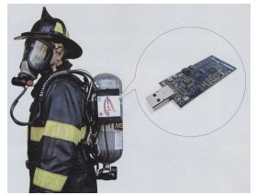
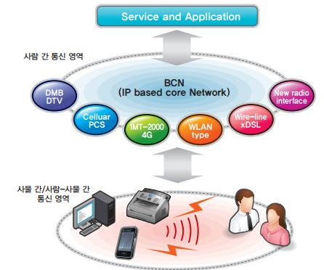
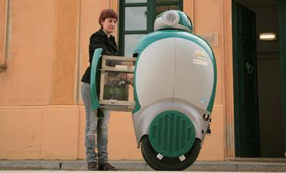
상황인식관련기초기술
USN
USN(Ubiquitous Sensor Network)은 모든 사물에 부착된 센서를 초소형 무선 장치에 접목하여 이들 간의 네트워킹과 통신으로 실시간 정보를 획득, 처리, 활용하는 네트워크 시스템

Slide 9
상황인식관련기초기술
센서용 운영체제
미들웨어
스마트 기기(임베디드 컨트롤, 센서 등)에 적합한 운영체제가 있다면 이와 응용프로그램 간의 정보를 주고받을 수 있는 중간 단계인 미들웨어가 존재, 구성 요소는 사용자, 센서, 그리고 유비쿼터스 미들웨어로 구성
상황 인식 응용 범주
라우팅(Routing)- 사용자의 위치 정보를 찾고자 주로 사용
어드레싱(Addressing)-상황 정보에 따라 어떤 사람이 통신에 참가할 것인가를 결정
메시징(Messaging)-사용자의 위치 정보, 사용자 근처에 있는 사람, 수신 메시지의 중요도 등에 따라 사용자에게 적절한 정보를 담은 메시지를 전송
인식 제공(Providing Awareness)-친구나 가족, 동료의 상황을 공유, 사용자의 일정정보와 캘린더 정보를 이용
호 선별(Call Screening)-사용자가 상대방과 통화를 할 때, 상대방의 상태 정보, 누구와 같이 있고, 무엇을 하고 있고, 어디에 있는지 등의 정보를 활용

Slide 10
인공지능
인공지능이란
인공지능(Artificial Intelligence)은 학습, 문제해결, 패턴 인식 등과 같이 주로 인간 지능과 연결된 인지 문제를 해결하는 데 주력하는 컴퓨터 공학 분야
대부분 AI로 부르고, 인공지능은 로봇 공학, 공상 과학, 첨단 컴퓨터 공학의 현실
과학자 Pedro Domingos 교수는 인공지능을
- 논리와 철학에 기원을 둔 상징주의자
- 신경 과학에서 유래한 연결주의자
- 진화 생물학과 관련된 진화론자
- 통계와 개연성을 다루는 베이지안
- 심리학에 기반을 둔 유추론자로 구성된 기계학습
최근에 통계 컴퓨팅 효율성이 개선되면서 베이지안이 기계 학습이라는 분야에서 몇 가지 영역을 성공적으로 발전
네트워크 컴퓨팅이 발전하면서 연결주의자도 딥러닝으로 하위 분야를 더욱 확대시키고 있다. 기계 학습(Machine Learning)과 딥러닝(Deep Learning)은 모두 인공지능 분야에서 파생된 컴퓨터과학

Slide 11
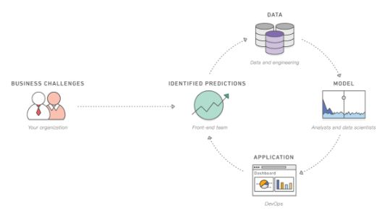
인공지능
인공지능의 개념
① 기계 학습
기계 학습은 패턴 인식 및 학습에 사용되는 몇 가지 베이지안 기법에 주로 적용되는 방법
기록된 데이터에서 학습하고 이를 기반으로 예측하며, 불확실성 하에서 기본 유틸리티 기능을 최적화 데이터에서 숨겨진 구조를 추출하고, 데이터를 간결한 설명으로 분류할 수 있는 알고리즘의 모음
기계 학습은 기록 데이터를 기반으로 미래의 결과를 예측하는 데 주로 사용되는데, 조직에서 기계 학습을 사용하여 특정 인구 통계학을 기반으로 향후 제품이 얼마나 판매될지 예측하거나 브랜드에 대한 충성도가 높아지거나 불만족하게 될 가능성이 높은 고객 프로파일을 예측

Slide 12
인공지능
인공지능의 개념
② 딥러닝
딥러닝은 데이터를 좀 더 심층적으로 이해하기 위해 알고리즘을 계층화하는 기계 학습의 한 분야 알고리즘은 좀 더 기본적인 회귀 분석에서 설명 가능한 관계 집합을 생성하는 데 국한되지 않고, 딥러닝은 이러한 비선형 알고리즘 계층을 사용하여 일련의 요소를 기반으로 상호작용하는 분산 표상을 생성대규모 교육 데이터에서 딥러닝 알고리즘이 요소 간 관계를 파악
이러한 관계는 형태, 색상, 단어 간 관계가 될 수 있고, 시스템이 예측을 생성하는 데 사용
기계 학습과 인공지능 분야에서 딥러닝의 강점은 사람이 실제로 소프트웨어에 코딩할수 있는 것보다 더 많은 관계 또는 사람이 인지할 수 없을지도 모르는 관계를 파악할수 있다는 점

Slide 13
인공지능
인공지능의 역사
인공지능의 역사는 17~18세기부터 태동하고 있었지만 이때는 인공지능 그 자체보다는 뇌와 마음의 관계에 관한 철학적인 논쟁 수준
시간이 흘러 20세기 중반부터 본격적으로 컴퓨터 발달이 시작하면서 컴퓨터로 두뇌를 만들어서 우리가 하는 일을 시킬 수 있지 않을까? 라는 의견이 제시되었고 많은 사람들이 인공지능은 학문의 영역으로 들어서기 시작

Slide 14
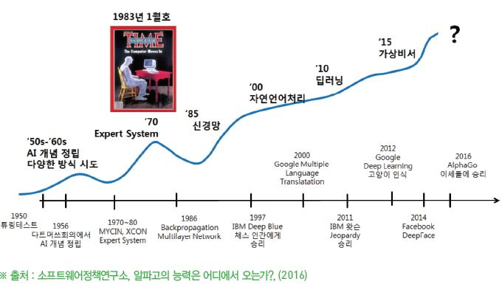
인공지능
인공지능의 역사
인공지능의 황금기와 암흑기
1970년은 첫 번째 황금기로서 특정 분야에 전문적인 지식을 탑재한 전문가 시스템
(Expert System)에 연구자금이 투입, 1980년대 중반에 첫 번째 암흑기를 맞으나 전문가 시스템이 목표문제를 해결하지 못함에 따라 인공지능에 대한 뜨거운 관심이 약화
1985년에 두 번째 황금기로서 인공신경망의 한 종류인 다층 퍼셉트론(Multi-Layer Perceptron)의 학습방법인 오류역전파법(Error Back-propagation Method)이 지능적 문제를 해결할 수 있는 가능성 제시
2000년대 중반에 두 번째 암흑기로서 주목받았던 오류역전파법 역시 제한적인 데이터, 컴퓨팅파워 부족 등 물리적인 한계로 인해 어려움을 겪는다. 2006년에 세 번째 황금기로서 인공지능의 역사에도 불구하고 지속적으로 연구를 수행한 토론토 대학의 제프리 힌튼(Geoffrey Hinton) 교수는 인공신경망의 혁신적인 학습 기법인 자율 학습(Unsupervised Learning)을 발표
기존 인공신경망의 학습 방법은 초기 값에 대한 의존성이 매우 크기 때문에 새로 학습할 때마다 일정하지 않은 결과가 나타나고, 인공신경망이 깊어(Deep)질수록 더 큰 폭의 차이가 발생한다. 이러한 한계를 극복한 것이 자율 학습으로, 데이터에 해당 정보(Label) 없이도 학습할 수 있고 자율 학습 결과를 초깃값으로 활용하여 일관성 있는 학습 결과 도출

Slide 15
인공지능
인공지능의 성공원인
컴퓨팅 환경의 고도화
전 컴퓨터 연산처리장치는 지수적인 성능 향상을 달성하며 발전했으며, 실리콘칩의 대량생산 기조에 따라 고성능 저비용 연산처리장치 보급이 확산, 현재 스마트폰에 탑재된 AP(Application Processor)의 GPU(그래픽연산처리장치, Graphical Processing Unit)는 약 265 Giga FLOP/s의 성능을 보유
빅데이터의 대중화
제4차 산업혁명에서의 인터넷을 통한 데이터의 보급은 새로운 사업영역을 창조할 뿐만 아니라 지능적 의사결정을 위한 인공지능 연구에도 활용, 빅데이터 여론 분석을 통해 기업의 이미지와 상품의 피드백을 추측할 수 있으며, 타깃형 소비자 매칭으로 영업 이익을 극대화하는 것이 현실적으로 가능
공개 소프트웨어를 통한 공유의 확산
인공지능 및 기계학습 관련 공개 소프트웨어는 글로벌 IT 기업과 유수의 대학 연구진이 주도적으로 개발하여 현재까지 약 42종이고, 공개로 인공지능 연구의 진입장벽이 현저히 낮아졌다. 최신 연구결과, 집단지성을 통해 공유되어 연구자들은 데이터를 확보하여 모델링하는 업무에 집중 가능

Slide 16
인공지능
인공지능의 최근현황
① IBM의 인공지능
IBM 딥 마인드의 딥 블루는 인간 체스챔피언 가리 카스파로프와 대결에서 전패이에 IBM은 더욱 업그레이된 딥 블루를 만들어 재도전하였고, 결국은 가리 카스파로프와 대결에서 승리
② 구글의 인공지능
구글의 알파고는 유럽 바둑 챔피언과 대결하여 승리했으며, 2016년 3월 이세돌 9단과의 대국에서 4승 1패로 승리
③ 마이크로소프트의 인공지능
마이크로소프트의 아담 캡션봇(CaptionBot)은 마이크로소프트에서 개발한 상황인식 인공지능이다. 마이크로소프트 옥스포드(Oxford)는 마이크로소프트에서 개발한 인간 감정 분석 인공지능이고, 사진만 보고 이 사람이 어떤 감정인지 알 수 있고, 일반인도 참여 가능
④ 삼성전자의 인공지능
S 보이스(S Voice)는 삼성전자가 공개한 자연언어 처리 인공지능으로 음운을 분석해서 거기에 맞는 답변을 서버에서 조회하는 방식으로 작동
⑤ 애플의 인공지능
애플 시리(Siri)는 SRI에서 개발한 자연언어 처리 인공지능이다. 시리 대답은 정해져 있지만, 음성인식 부분은 실시간으로 발달하는 것으로 추정
⑥ 페이스북의 인공지능
딥 페이스(Deep Face)는 얼굴 인식 인공지능이고, 페이스북 봇온 메신저(bots on Messenger)
는 메신저 채팅 로봇 플랫폼으로서 페이스북에서 개발한 인공지능 채팅봇

Slide 17
인공지능
인공지능의 최근현황
⑦ 기타 인공지능
컴파스(COMPAS)는 미국 노스포인트사에서 개발한 인공지능으로 유사한 다른 범죄자들의 기록과 특정 범죄자의 정보를 빅데이터 분석을 통하여 범죄자의 재범 가능성을 계량화
프레드폴(PredPol)은 미국 캘리포니아 주립대(UCLA)의 제프리 브랜팅엄 교수와 연구팀이 개발한 프로그램으로 범죄 정보를 분석해 10~12시간 뒤 범죄가 일어날 시간과 장소를 도출하는 프로그램
크라임스캔(CrimeScan)은 카네기멜런대(CMU)에서 개발했고, 미국 피츠버그 경찰이 2016년 10월부터 이용하고 있고, 앞으로 발생할 범죄의 시간과 장소를 예측해 해당 정보를 경찰들의 노트북, 스마트폰에 내부 통신망을 통해 전달
액센츄어 사에서 개발한 Complete Analytics Pilot Program to Fight Gang Crime는 영국 경찰에서 운용 중인 범죄자를 사전 예측 프로그램
엘리자(ELIZA)는 1960년대에 만들어진 인공지능으로 조금 복잡한 알고리즘이었으나, 일라이자 효과(ELIZA effect)를 만들어낼 정도로 큰 파장을 불러일으켰고, 이로 인해 인공지능과 관련한 윤리적 논쟁이 시작되었다. 일라이자 효과는 컴퓨터 과학에서 무의식적으로 컴퓨터의 행위가 인간의 행위와 마찬가지라고 추측하는 현상을 의미

Slide 18
인공지능
인공지능 구현기술
① 전문가 시스템
전문가 시스템(Expert System)은 방대한 지식체계를 규칙으로 표현하여, 데이터를 입력하면 컴퓨터가 정해진 규칙에 따라 판단을 내리도록 한다. 많은 IF THEN ELSE로 구성되어 있는 시스템
② 퍼지 이론
퍼지 이론(Fuzzy Theory)은 자연 상의 모호한 상태, 예를 들어 자연 언어에서의 애매모호함을 정량적으로 표현하거나, 그 반대로 정량적인 값을 자연의 애매모호한 값으로 바꾸기 위해 도입된 개념
③ 기계학습
기계학습(Machine Learning)은 이름 그대로 컴퓨터에 인공적인 학습 가능한 지능을 부여하는 것을 연구하는 분야
④ 인공신경망
인공신경망(Artificial Neuron Network)은 기계학습 분야에서 연구되고 있는 학습 알고리즘들 중 하나이다. 주로 패턴인식에 쓰이는 기술로, 인간의 뇌의 뉴런과 시냅스의 연결을프로그램으로 재현하는 것
⑤ 유전 알고리즘
유전 알고리즘(Genetic Algorithm)은 자연의 진화 과정, 즉 어떤 세대를 구성하는 개체군의 교배(Cross Over)와 돌연변이(Mutation) 과정을 통해 세대를 반복시켜 특정한 문제의 적절한 답을 찾는 것
⑥ BDI 아키텍처
BDI 아키텍처(BDI Architecture)는 인간이 생각하고 행동하는 과정을 Belief(믿음), Desire(목표), Intention(의도)의 세 가지 영역으로 나누어 이를 모방하는 소프트웨어 시스템의
⑦ 인공생명
인공생명(Artificial Life)은 말 그대로 프로그램에 단순한 인공지능이 아닌 실제 살아있는 유기체처럼 스스로 움직이고 생활하기 위한 능력을 부여하는 것

Slide 19
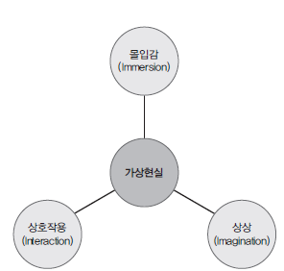
가상⋅증강현실
가상현실이란
가상현실(Virtual Reality)이란 컴퓨터를 이용하여 구축한 가상공간(Virtual Environment 또는 Cyberspace) 속에서 인간이 가진 청각, 후각, 미각, 촉각 등 오감으로 느끼는 감각과의 상호작용을 통해 현실감을 느낄 수 있게 한 것 가상현실의 중요한 특징에는 몰입감, 상호작용, 상상 등
사용자는 실시간으로 컴퓨터와의 상호작용을 통해 컴퓨터와 대화하고 이로 인해 컴퓨터가 보여주는 가상현실 세계에 몰입하게 된다. 또한 허구의 가상 세계를 구축하기 위해서는 상상이 필요

Slide 20
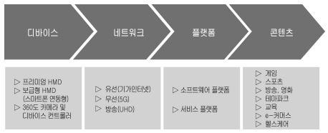
가상⋅증강현실
가상현실의 개요
가상현실(VR) 시장이 대중적으로 확산되기 위해서는 균형적인 발전이 중요
가상현실 생태계를 그림과 같이 C(콘텐츠)-P(플랫폼)-N(네트워크)-D(디바이스)를 중심으로 분류

Slide 21
가상⋅증강현실
가상현실의 발전과정
초기의 가상현실 비디오 아케이드는 미국에서 모턴 헤이리그가 1962년 개발한 센서라마 시뮬레이터
가상현실 워크스테이션은 3차원 비디오와 모션 칼라, 입체 음향, 향기, 바람 효과, 진동 의자 등으로 구성되어 실제 오토바이를 타고 길가를 달리는 경험
이 연구를 기반으로 이반 에드워드 서덜랜드(Ivan Edward Sutherland)는 두개의 출력장치(CRT)를 이용한 사용자 인터페이스를 개발하는 데 성공
이반 서덜랜드의 아이디어에서 출발하여 프레더릭 브룩스(Frederick Philips Brooks)와 그의 동료들이 로봇팔을 이용하여 차원의 충돌 힘을 시뮬레이션 모방하는 데 성공하였다. 이는 오늘날의 촉감기술 햅틱 기술의 중요부분이 되었다. 1980년 미국항공우주국에서 우주비행사의 교육을 위해 시각적 가상환경 디스플레이 VIVED(Virtual Visual Environment Display)가 개발
나중에 LCD HMD VIEW(Virtual Interface Environment Workstation)로 발전
대형 디스플레이를 이용하여 협동 작업을 용이하게 하기 위하여 Fakespace CAVE 3-D를 사용, 사방에서 프로젝터로 큰 디스플레이에 비추어주고 사용자는 그 안에 들어감으로써 마치 가상의 세계에 직접 있는 몰입감을 체험

Slide 22
가상⋅증강현실
가상현실의 구현형태
데스크톱형(Desktop Type)은 산업 설계나 게임, 건축 등과 같은 분야로서 1~5명의 사용자가 입체영상을 보는 형태로서 제조 산업과 같은 소규모 작업에서 사용
투사형(Projected Type)은 게임용
몰입형(Immersive Type)은 입체형 HMD(Head-Mounted Display)를 1명의 사용자가 머리에 쓰고 컴퓨터가 가상으로 만든 공간에서 활동하도록 한 것으로 입체영상을 사용하여 비용이 저렴하나 무게로 인한 피로도가 증가하는 단점이 있어 산업용
CAVE형(Computer-Assisted Virtual Environment Type)은 3면 이상의 평면 스크린 입체 영상으로 사용자를 둘러싸고, 1~5명의 사용자가 최상의 몰입감을 갖는 형태이다. 이는 밀폐된 공간에서 다수의 사람이 동시에 가상현실을 느낄 수 있도록 항공기의 모의 비행이나 군사용 등에 이용
원격 조작형(Telepresence Type)은 실제 세계와 가상의 물체를 합성하는 것으로서, 산업, 의료 분야 등에 이용
증강형(Augmented Type) 등

Slide 23
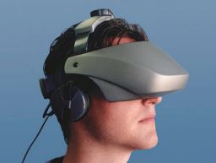
가상⋅증강현실
가상현실의 관련기술
컴퓨터 그래픽스
1962년 모턴 하일리그(Morton Heilig)는 센소라마(Sensorama)를 만들었는데 여기에는 오늘날의 가상현실 시스템에서 쓰이는 HMD을 머리에 쓰고 바로 눈앞에 영상이 표시되는 입체 시각용 장치, 1981년에는 NASA에서 LCD(Liquid Crystal Display)를 사용하여 VIVED(Virtual Visual Environment Display)라는 HMD를 만들었다. 이 HMD는 그 뒤로 지속적으로 발전하여 현재의 형태로 발전하였는데 최근에는 해상도와 시각 측면에서의 발전이 주를 이룸
NASA에서는 HMD 착용 때 구토, 두통 등의 증상이 나타날 수 있음을 알고 CCSV(Counterbalanced CRT-based Stereoscopic Viewer)라는 장치를 만들었는데 로봇 팔과 같은 기계 장치에 CRT를 매달아 둔 형태

Slide 24
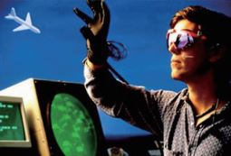
가상⋅증강현실
가상현실의 관련기술
● 휴먼 인터페이스
컴퓨터가 개발된 후 컴퓨터의 인터페이스는 계속 발전했다. 천공 카드에서 키보드, 마우스로, 텍스트에서 GUI로 인터페이스는 점점 발전, MIT의 Media Lab은 여기에
만족하지 않고 미디어 룸을 개발하였는데, 이는 방의 공간 자체가 인간과 컴퓨터의 인터페이스로 사용되는 공간형 인터페이스를 제공
● 가상현실 획득 및 표현
가상현실 표현기술은 시각, 청각, 촉감과 같이 인간의 감각을 이용한 사용자 인터페이TM기술이 중점적으로 개발
● 시뮬레이터
가상현실 기술에서 또 하나의 줄기는 시뮬레이터에 관한 연구이다. 시뮬레이터는 초기 항공기나 헬리콥터 등 고도로 숙련된 조종술을 요구하는데 조종사의 훈련을 더 안전하고 효과적으로 수행하고자 개발술, 3D 디스플레이 기술 등

Slide 25
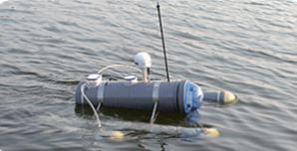
가상⋅증강현실
가상현실의 관련기술
● 로보틱스와 원격 시스템
로보틱스(Robotics)는 로봇 제어를 연구하는 분야로 로보틱스에서 다루는 3차원 공간상의 제어 기법들은 가상현실 장비에 응용
원격 로봇 제어는 원격지에서 로봇을 원하는 대로 조작하는 것이므로 조작자가 현장에 있는 듯한 현실감이 제공
원격지의 상황을 현실감 있게 재현하고자 가상현실에서의 수많은 인터페이스와 비슷한 방법들이 연구
원격 시스템은 가상현실과 결합하여 증강현실(Augmented Reality)을 탄생

Slide 26
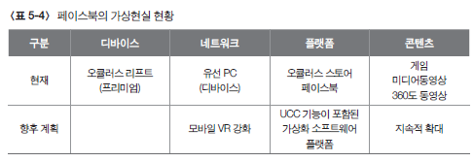
가상⋅증강현실
가상현실 현황
● 구글
구글의 사업전략은 제품판매가 아닌 무료 소프트웨어 플랫폼 제공을 통한 광고 수익을 확대하는 것인데 가상현실 시장에서도 제품 판매보다는 가상현실 생태계 확산에 주력 우선 디바이스는 스마트폰 사용자라면 누구나 저렴하게 구입해 사용할 수 있는 카드보드 디바이스를 2014년에 출시해 현재까지 약 500만 대 이상 출하
● 페이스북
약 3년 정도의 시간을 통해 자체 생태계를 형성했고, 그 다음 2년 동안은 개별 서비스인 동영상, 메신저, 그룹, 와츠업, 인스타그램 등을 강화해 왔으며 향후 5년은 연결성(Connectivity), 인공지능(AI), 가상현실(VR)·증강현실(AR) 등을 강화할 계획이며 특히, 가상현실 생태계 형성을 위해 소셜 VR, 모바일 VR, 증강현실(AR) 기술 등을 강화할 계획

Slide 27
가상⋅증강현실
가상현실 현황
● 삼성전자
삼성전자는 스마트폰 등 하드웨어 부문의 강점은 있으나 전반적으로 소프트웨어와 콘텐츠 역량은 부족 가상현실 시장에서도 자사의 하이엔드 갤럭시 스마트폰과 호환해 사용하는 기어 VR과 360도 동영상을 촬영할 수 있는 기어 360 등 가상현실 관련 디바이스는 어느 정도의 글로벌 경쟁력을 보유
● 소니
전자제품 제조사인 소니는 소니 컴퓨터엔터테인먼트를 통해 게임 하드웨어인 플레이스테이션과 게임 소프트웨어를 유통하고 있고, 소니픽처스, 소니뮤직 등 콘텐츠 제작 및 유통에도 강점

Slide 28
가상⋅증강현실
증강현실이란
증강현실(Augmented Reality)은 가상현실(Virtual Reality)의 한 분야로 실제 환경에 가상사물을 합성하여 원래의 환경에 존재하는 사물처럼 보이도록 하는 컴퓨터 그래픽 기법
증강현실에 대한 연구의 시작은 1960년대 이반 서더랜드(Ivan Surtherland)가 최초의 see-through HMD를 개발한 것이고, 본격적으로 시작된 것은 1990년대 초, 보잉사가 Augmented Reality라는 신조어를 등장시키면서 본격화
증강현실은 가상의 공간과 사물만을 대상으로 하는 기존의 가상현실과 달리 현실 세계의 기반 위에 가상의 사물을 합성하여 현실 세계만 보아서는 얻기 어려운 부가적인 정보들을 보강해 제공할 수 있는 특징을 가짐

Slide 29
가상⋅증강현실
증강현실의 발전과정
BC 15,000년 라스코(Lascaux) 동굴 벽화는 어두운 동굴 속에서도 현실 세계의 의미를 덧붙이려는 가상의 이미지들을 보여줌
1849년 리하르트 바그너(Richard Wagner)는 어두운 공연장 안에서의 이미지와 소리를 이용해 관객들에게 몰입의 경험을 소개
1938년 콘라트 추제(Konrad Zuse)는 Z1라고 불리는 첫 번째 디지털 컴퓨터를 개발
1948년 노버트 위너(Norbert Wiener)는 사이버네틱스라는 과학 분야를 만들고, 그분야의 목적은 인간과 기계 사이의 메시지 전달
1962년 영화 촬영기사였던 모턴 하일리그(Morton Heilig)는 센소라마(Sensorama)라 불리는 오토바이 시뮬레이터를 개발했는데, 그것은 영상과 소리, 진동 그리고 냄새까지 이용
1966년 이반 서덜랜드는 가상 세계로 안내하는 창(Window)이 될 것이라고 제안, HMD를 개발
1975년 마이런 크루거(Myron Krueger)는 처음으로 사용자로 하여금 가상의 물건들과 인터랙션을 가능하게 했던 비디오플레이스(Videoplace)를 만듬
1989년 재론 래이니어(Jaron Lanier)는 가상현실이라는 신조어를 만들었고, 첫 번째로 가상 세계를 이용한 수익 창출 모델을 고안
1990년 톰 코델(Tom Caudell)은 보잉사가 작업자들에게 항공기의 전선을 조립하는 것을 돕기 위한 과정에서 증강현실이란 용어를 만듬

Slide 30
가상⋅증강현실
증강현실의 구현기술
디스플레이 기술은 머리에 착용할 수 있는 형태의 HMD와 착용하지 않는 non-HMD로 나뉜다. 현재 HMD 및 대소형 디스플레이를 주로 사용하고 있지만, 사용자들의 이동성 증대와 편리성 요구의 증가로 핸드 헬드(Hand Held)형 디스플레이로 발전
마커인식 기술은 카메라 1대로 3차원 좌표를 파악하기가 쉽지 않기 때문에 마커를 이용해 상대적 좌표를 추출하고 가상의 실제 영상에 이를 합성
영상합성 기술은 카메라 교정 기술을 통한 합성 기술로 고가의 장비와 제한된 정보만을 얻을 수 있다는 단점

Slide 31
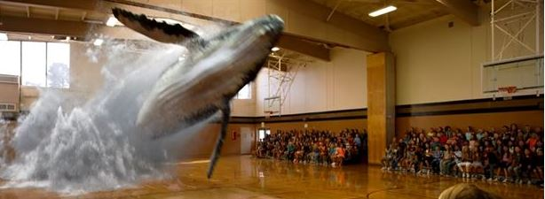
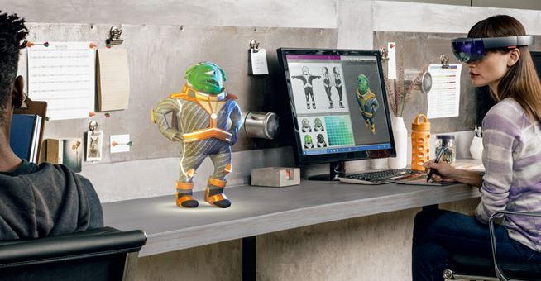
가상⋅증강현실
증강현실의 현황
VR과 AR의 경계가 허물어진 혼합현실(MR)로 발전
VR과 AR의 경계를 나누지 않고, 가상현실의 몰입감과 증강현실의 현실 소통의 특징을 융합한 혼합현실(Mixed Reality)이 대두
시각중심에서 인간의 오감을 통해 경험하는 다중 감각 기술로 발전
시각보다 자연스러운 3차원 영상을 제공하기 위해 하드웨어 성능을 개선하고 초점문
제 등 인간의 인지 방식을 고려한 새로운 기술 등장
다중 사용자 환경 기술로 발전
최근에는 복수 사용자가 거리와 상관없이 같은 가상공간에 있는 것처럼 느낄 수 있고 소통할 수 있는 기술로 발전

Slide 32
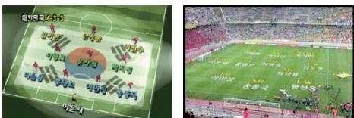
가상⋅증강현실
가상현실과 증강현실 비교
가상현실은 현실에서 존재하지 않는 환경에 대한 정보를 디스플레이 및 렌더링 장비를 통해 사용자로 하여금 볼 수 있게 한다
증강 현실은 가상현실의 변형된 형태 중 하나이다. 가상현실 기술은 사용자를 가상의
환경에 몰입하게 하므로 사용자는 실제 환경을 볼 수 없다

Slide 33
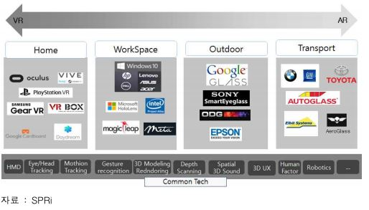
가상⋅증강현실
가상현실과 증강현실 발전방향
제한된 공간에서만 사용되던 가상현실(VR)과 증강현실(AR) 기술은 보다 다양한 생활공간 속에서 사용되면서 사람들의 생활을 변화시키고 새로운 시장 창출이 예상

Slide 34
질문 받습니다!
감사합니다.
합니다.

